Slide 1
汤姆猫
iOS学院

Slide 2
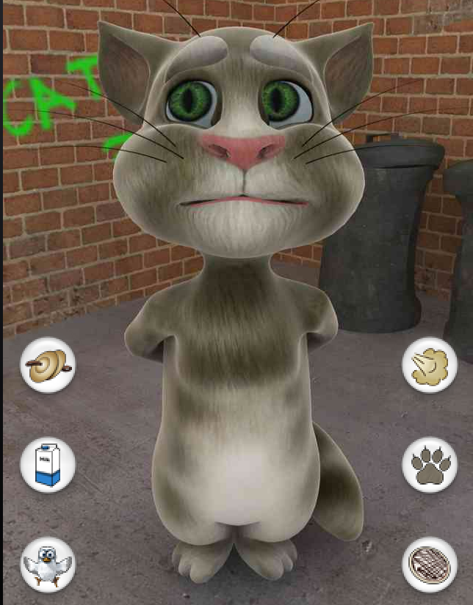
小案例简介
接下来使用UIImageView、UIButton实现一个综合小案例---汤姆猫
功能分析
点击对应的按钮后，让汤姆猫展现对应的动画
步骤分析
搭建UI界面
监听按钮点击
根据点击的按钮执行对应的动画

Slide 3
掌握
UIImageView帧动画的使用
UIImage的2种加载方式
重复代码的封装抽取
文档注释的写法

Slide 4
掌握
使用纯代码重写汤姆猫程序（不拖控件）

Slide 5
UIImageView帧动画相关属性和方法
@property(nonatomic,copy) NSArray *animationImages;
需要播放的序列帧图片数组（里面都是UIImage对象，会按顺序显示里面的图片）
@property(nonatomic) NSTimeInterval animationDuration;
帧动画的持续时间
@property(nonatomic) NSInteger animationRepeatCount;
帧动画的执行次数（默认是无限循环）
- (void)startAnimating;
开始执行帧动画
- (void)stopAnimating;
停止执行帧动画
- (BOOL)isAnimating;
是否正在执行帧动画

Slide 6
UIImage的2种加载方式
方式一：有缓存（图片所占用的内存会一直停留在程序中）
+ (UIImage *)imageNamed:(NSString *)name;
name是图片的文件名
方式二：无缓存（图片所占用的内存会在一些特定操作后被清除）
+ (UIImage *)imageWithContentsOfFile:(NSString *)path
- (id)initWithContentsOfFile:(NSString *)path;
path是图片的全路径

Slide 7
重复代码的封装抽取
当一份代码重复出现在程序的多处地方，就会造成程序又臭又长，当这份代码的结构要修改时，每一处出现这份代码的地方都得修改，导致程序的扩展性很差
因此，要将重复出现的代码抽取到某个方法中，在需要这份代码的地方调用方法即可
抽取代码的思路
将相同的代码放到一个方法中
将不同的值当做方法参数传进来

Slide 8
UIButton和UIImageView
相同点：都能显示图片
不同点
UIButton默认情况就能监听点击事件，而UIImageView默认情况下不能
UIButton可以在不同状态下显示不同的图片
UIButton既能显示文字，又能显示图片(能显示2张图片，backgroundImage和Image)
如何选择
UIImageView：仅仅需要显示图片，点击图片后不需要做任何事情
UIButton：需要显示图片，点击图片后需要做一些特定的操作

Slide 9
继承关系
UIButton -> UIControl -> UIView
UIImageView -> UIView
凡是继承自UIControl的都能处理很多事件。
自学控件，先看继承自谁。

